Slide 1
树状数组
前缀和

Slide 2
求连续和
求长度为n的数组A在A[a]…A[b]（1=<a<b<=n<10^5）之间的总和。
int c = 0;
for (int i = a; i <= b; i ++)
{
c += A[i];
}
时间复杂度为O(n)
最大执行次数nmax = 10^5

Slide 3
如果求q（q<10^5）次连续和呢？
单次查询时间复杂度为O(n)，q次查询时间复杂度为
O(q*n),最大执行次数为nmax*q = 10^10
OJ一般1s可以撑到10^8左右的运算

Slide 4
求前缀和
int sum[MAXN]; //用sum[i]表示A[1] + … + A[i] 的和
for (int i = 1; i <= n; i ++)
{
sum[i] = sum[i - 1] + A[i];
}
printf ("%d\n", sum[b] – sum[a - 1]);
单次查询时间复杂度O(1)，q次查询为O(q+n)

Slide 5
如果频繁的修改A[i] (0<i<n)？
此时前缀和sum[i]…sum[n]将被修改！
如果对sum[i]…sum[n]的值都进行修改！时间复杂度为O(n)！此时的问题将转化为如何维护前缀和？

Slide 6
定义
树状数组(Binary Indexed Tree(BIT), Fenwick Tree)是一个查询和修改复杂度都为log(n)的数据结构。主要用于查询任意两位之间的所有元素之和（维护前缀和），但是每次只能修改一个元素的值。
逻辑结构上是一棵树，但实际上只是个数组。

Slide 7
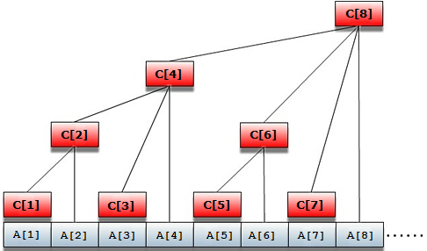
3层：
2层：
1层：
0层：

Slide 8
规律
C1 = A1
C2 = A1 + A2
C3 = A3
C4 = A1 + A2 + A3 + A4
C5 = A5
C6 = A5 + A6
C7 = A7
C8 = A1 + A2 + A3 + A4 + A5 + A6 + A7 + A8
......
Cn = A(n - 2^k+1) + ... + An //k表示第k层

Slide 9
3层：
2层：
1层：
0层：
层数k的值 = 数组C下标的二进制末尾0的个数
= 数组C下标的二进制最后一个1的位置

Slide 10
正数的8位二进制
十进制 | 原码 | 反码 | 补码 | K
1 | 0000 0001 | 0000 0001 | 0000 0001 | 0
2 | 0000 0010 | 0000 0010 | 0000 0010 | 1
3 | 0000 0011 | 0000 0011 | 0000 0011 | 0
4 | 0000 0100 | 0000 0100 | 0000 0100 | 2
5 | 0000 0101 | 0000 0101 | 0000 0101 | 0
6 | 0000 0110 | 0000 0110 | 0000 0110 | 1
7 | 0000 0111 | 0000 0111 | 0000 0111 | 0
8 | 0000 1000 | 0000 1000 | 0000 1000 | 3
16 | 0001 0000 | 0000 1000 | 0000 1000 | 4

Slide 11
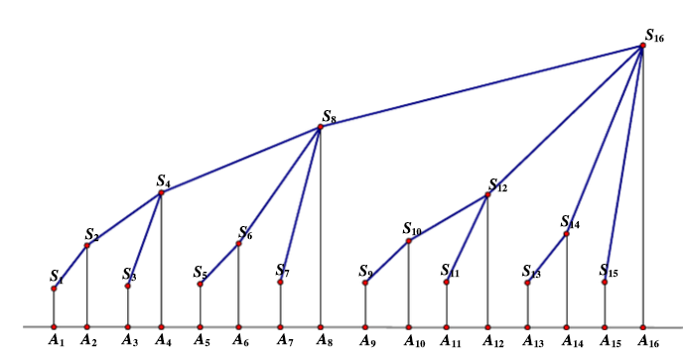
4层：
3层：
2层：
1层：
0层：
修改A[7]，则要修改S[7]，S[8]，S[16]

Slide 12
4层：
3层：
2层：
1层：
0层：
前缀和sum[15] = A[1] + … + A[15] = s[15] + s[14] + s[12] + s[8]

Slide 13
负数的8位二进制
十进制 | 原码 | 反码 | 补码
-1 | 1000 0001 | 1111 1110 | 1111 1111
-2 | 1000 0010 | 1111 1101 | 1111 1110
-3 | 1000 0011 | 1111 1100 | 1111 1101
-4 | 1000 0100 | 1111 1011 | 1111 1100
-7 | 1000 0111 | 1111 1000 | 1111 1001
-8 | 1000 1000 | 1111 0111 | 1111 1000
-12 | 1000 1100 | 1111 0011 | 1111 0100
-14 | 1000 1110 | 1111 0001 | 1111 0010
-15 | 1001 1111 | 1111 0000 | 1111 0001

Slide 14
int lowbit(int x) {
return x&(-x); //二进制补码与运算，一假即假
}
x = (7)10 = (0000 0111)2
-x = (-7)10 = (1111 1001)2
lowbit(7) = (0000 0001)2 = (1)10
x = (12)10 = (0000 1100)2
-x = (-12)10 = (1111 0100)2
lowbit(12) = (0000 0100)2 = (4)10

Slide 15
int sum (int i) { //用sum(i)表示A[1] + … + A[i] 的和
int s = 0;
while (i > 0) {
s += c[i];
i -= lowbit(i);//上一层最近节点的下标
}
return s;
}
printf (“%d\n”, sum(b) – sum(a – 1));
单次查询时间复杂度O(log(n))，q次查询为O(q*log(n))

Slide 16
void add (int i, int val) { //用add (i)表示A[i] + val
while (i <= n) {
c[i] += val;
i += lowbit(i);
}
}
add(i, -A[i]); //将A[i]的值删除
add(i, val); //修改为val
A[i] = val; //修改A[i]的值为val
单次修改时间复杂度O(log(n))，q次修改为O(q*log(n))

Slide 17
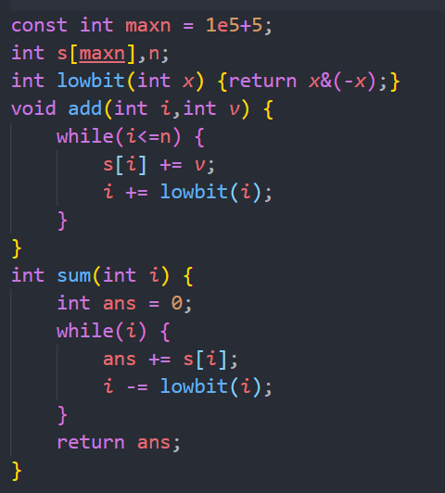
1. 单点修改，区间查询
第i个数加上x : add(i,x);
区间[l,r]的和: sum(r) - sum(l-1)
例题: 洛古 P3374
2. 区间修改，单点查询
区间l,r加上x：add(l,x);add(r+1,-x)
查询a[x] : sum(x)
例题: 洛古P3368

Slide 18
如何实现区间修改，区间查询？
差分数组
对于一个数组a 其差分数组定义为 C[i] = a[i] - a[i-1]( i>1 ) && C[1] = a[1]
我们很容易看出 a[i] = C[1]+C[2]+......+C[i]
借助差分数组，区间修改， 只需使 C[l]+=v，C[r+1] -=v 即可

Slide 19
区间查询:
a[1]+a[2]+...+a[n]
= (c[1]) + (c[1]+c[2]) + ... + (c[1]+c[2]+...+c[n])
= n*c[1] + (n-1)*c[2] +... +c[n]
= n * (c[1]+c[2]+...+c[n]) - (0*c[1]+1*c[2]+...+(n-1)*c[n])
由公式可以发现 我们要进行区间修改和区间查询只需要再维护一个数组 C2[i] = (i-1)*C[i]
对于 a[1]+a[2]+...+a[n] = n*sum1(C,n) - sum2(C2,n)
这样就可以进行区间修改和区间查询操作做了 因为我们同时进行修改数组C,C2 所以复杂度还是n*log(n)

Slide 20
逆序数
对于n个不同的元素，先规定各元素之间有一个标准次序（例如n个 不同的自然数，可规定从小到大为标准次序），于是在这n个元素的任一排列中，当某两个元素的先后次序与标准次序不同时，就说有1个逆序。一个排列中所有逆序总数叫做这个排列的逆序数。
逆序数求解方法：暴力，归并排序，树状数组，线段树

Slide 21
逆序数
标准次序为：1 2 3 4 5
某一排列A为：3 2 1 5 4
逆序：(3,2),(3,1),(2,1),(5,4)
逆序数：4
方法：求每个数后面有多少个数比它小

Slide 22
暴力
int ans = 0;
for (int i = 1; i <= n; i ++) {
for (int j = i + 1; j <= n; j ++) {
if (A[i] < A[j]) { //后面有多少个数比它小
ans ++;
}
}
}
时间复杂度O((n^2)/2) ≈ O(n^2)

Slide 23
3 2 1 5 4
C：
0 | 0 | 0 | 0 | 0
i:
1 | 2 | 3 | 4 | 5
ans = 0;

Slide 24
3 2 1 5 4
C：
0 | 0 | 0 | 0 | 0
i:
1 | 2 | 3 | 4 | 5
sum[4-1] = 0

Slide 25
3 2 1 5
C：
0 | 0 | 0 | 1 | 0
i:
1 | 2 | 3 | 4 | 5
ans = ans + sum[3] = 0;

Slide 26
3 2 1 5
C：
0 | 0 | 0 | 1 | 0
i:
1 | 2 | 3 | 4 | 5
sum[5-1] = 1

Slide 27
3 2 1
C：
0 | 0 | 0 | 1 | 1
i:
1 | 2 | 3 | 4 | 5
ans = ans + sum[4] = 1;

Slide 28
3 2 1
C：
0 | 0 | 0 | 1 | 1
i:
1 | 2 | 3 | 4 | 5
sum[1-1] = 0

Slide 29
3 2
C：
1 | 0 | 0 | 1 | 1
i:
1 | 2 | 3 | 4 | 5
ans = ans + sum[0] = 1;

Slide 30
3 2
C：
1 | 0 | 0 | 1 | 1
i:
1 | 2 | 3 | 4 | 5
sum[2-1] = 1

Slide 31
3
C：
1 | 1 | 0 | 1 | 1
i:
1 | 2 | 3 | 4 | 5
ans = ans + sum[1] = 2;

Slide 32
3
C：
1 | 1 | 0 | 1 | 1
i:
1 | 2 | 3 | 4 | 5
sum[3-1] = 2

Slide 33
C：
1 | 1 | 1 | 1 | 1
i:
1 | 2 | 3 | 4 | 5
ans = ans + sum[2] = 4;

Slide 34
C：
1 | 1 | 1 | 1 | 1
i:
1 | 2 | 3 | 4 | 5
ans = 4;

Slide 35
求每个数后面有多少个数比它小
for (int i = n; i >= 1; i --) { //最后一个数后面没有数
ans += sum(A[i]-1); //A[i]-1排除相等的数
add (A[i], 1);
}
时间复杂度O(n*2*logn) ≈ O(n*logn)

Slide 36
逆序对例题: POJ2299

Slide 37
动态求第k小

Slide 38
例题: 洛古P3369

Slide 39
HDU 5792
给n个数A[1]...A[n] ，求四元组<a,b,c,d>的个数。 满足
1. a,b,c,d互不相同
2. 1<=a<b<=n 、 1<=c<d<=n 、 A[a]<A[b] 且 A[c] > A[d]
(0<=A[i]<=1e9 , n<=50000)

Slide 40
问题：给定一颗n个结点的有根树，根为1。每个结点的值ai初始都为0.现在有q个操作，操作分两种：
1 v x k:a[v]+=x,a[vi]+=x-k,a[vii]+=x-2k and so on
其中vi是v的子节点，vii是vi的子节点，继续下去。
2 v:输出a[v]%1e9+7
数据范围：
1<=n,q<=3e5；x,k<=1e9+7

Slide 41
END

